Slide 1

Возрастные особенности детей 5-6 лет
Подготовили воспитатели ГБДОУ №131
Шихова Лариса Леонидовна
Кулаева Алла Георгиевна

Slide 2
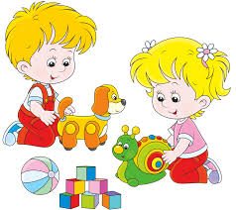
Возраст 5-6 лет - возраст активного развития физических и познавательных способностей ребенка, общения со сверстниками.
И тем не менее игра остается основным способом познания окружающего мира.

Slide 3

Это период благоприятный для развития всех познавательных процессов: внимания, восприятия, мышления, памяти, воображения.

Slide 4
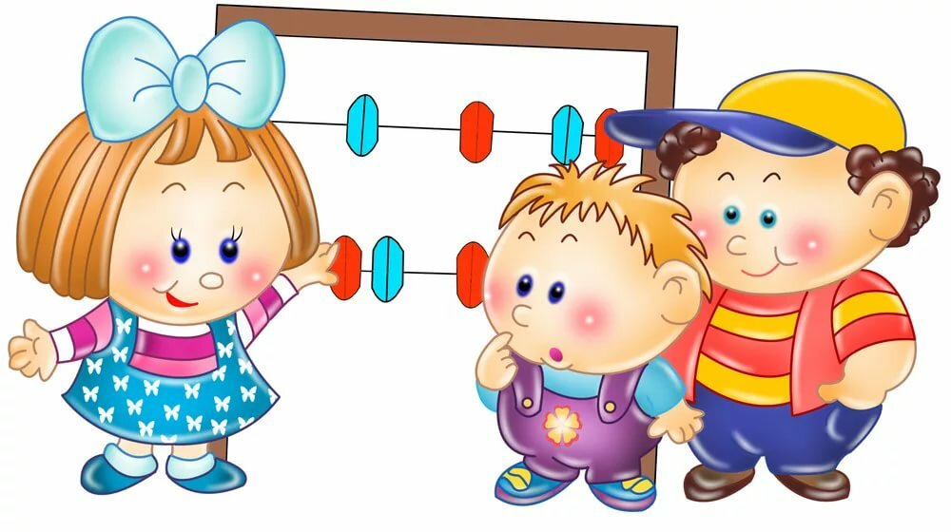
ВНИМАНИЕ
выполнить задание, не отвлекаясь в течение 20-25 минут;
- удерживать в поле зрения 6-7 предметов;
- находить 10 отличий между предметами;
- выполнять самостоятельно задания по предложенному образцу;
- находить 8-9 пар одинаковых предметов;

Slide 5
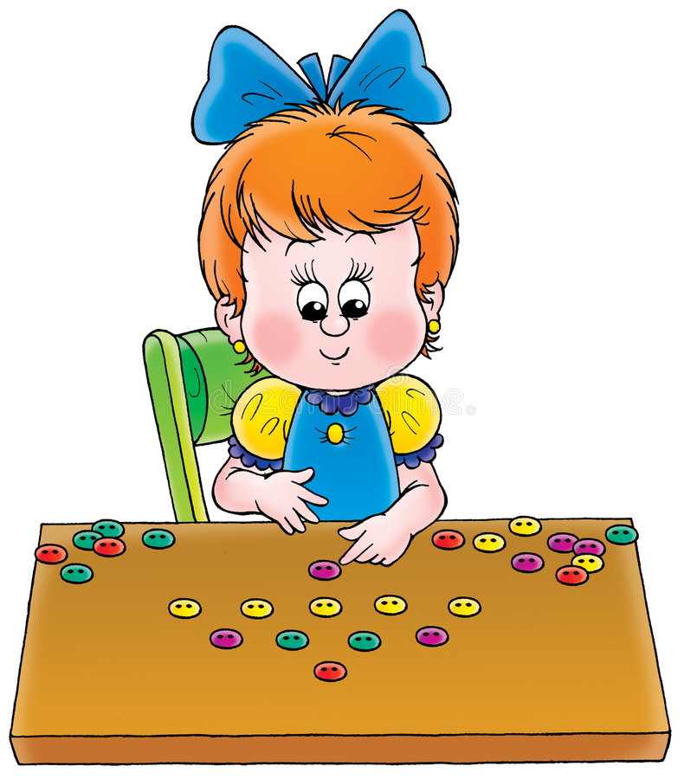
МЫШЛЕНИЕ
определять последовательность событий;
- складывать разрезанную картинку из 6-9 частей;
- находить и объяснять несоответствия на рисунках;
- находить и объяснять отличия между предметами и явлениями;
- находить среди предложенных 4 предметов лишний, объяснять свой выбор

Slide 6

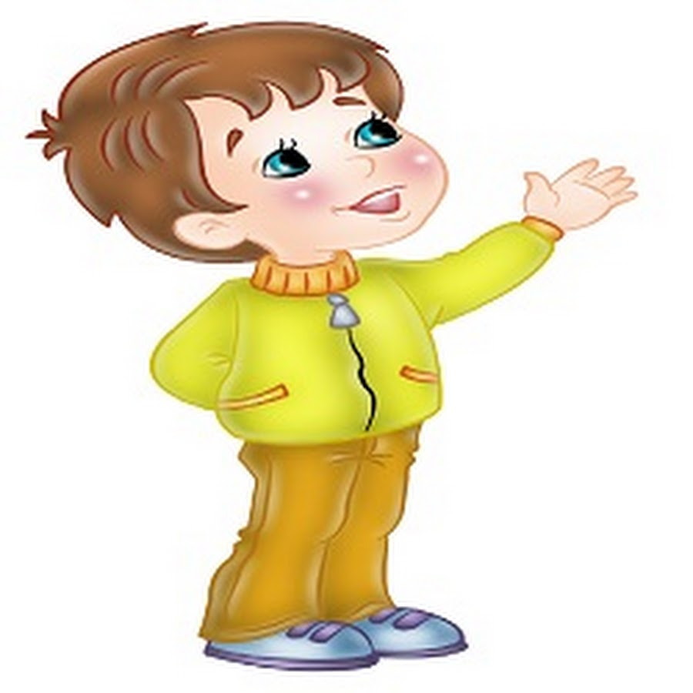
ПАМЯТЬ
запоминать 10-12 картинок в течение 1-2 минут;
- рассказывать наизусть несколько стихотворений;
пересказать близко к тексту прочитанное произведение;
- сравнивать два изображения, предмета по памяти;

Slide 7

Ведущая деятельность — игра со сверстниками.
Условия успешности — собственный широкий кругозор, хорошо развитая речь.
Отношения со сверстниками — партнер по играм, предпочтения в общении.
Отношения со взрослыми — источник информации, собеседник.
Способ познания — общение со взрослым, сверстником, самостоятельная деятельность, экспериментирование.
Эмоции — настроение ровное, оптимистическое.

Slide 8

Признаки познавательной активности
Ребенок сам занимается умственной деятельностью.
Предпочитает сам найти ответ на вопрос.
Просит почитать книги, дослушивает до конца.
Положительно относится к занятиям, связанным с умственным напряжением.
Часто задает вопросы.
Дожидается ответа на заданный вопрос.
Склонен к принятию собственных решений, опираясь на свои знания, умения в различных видах деятельности.

Slide 9

Если до 5 лет ребенка интересовал окружающий мир, то после — присоединяется интерес к взаимоотношениям людей.
Дети чувствуют любую неискренность и перестают доверять человеку, который обманул.
Старшие дошкольники способны различать весь спектр человеческих эмоций, у них появляются устойчивые чувства и отношения.

Slide 10


Формируются высшие чувства
Моральные:
- чувство гордости
- чувство стыда
- чувство дружбы.
Интеллектуальные:
- любознательность
- интерес
- удивление
Эстетические:
- чувство прекрасного
- чувство героического.

Slide 11
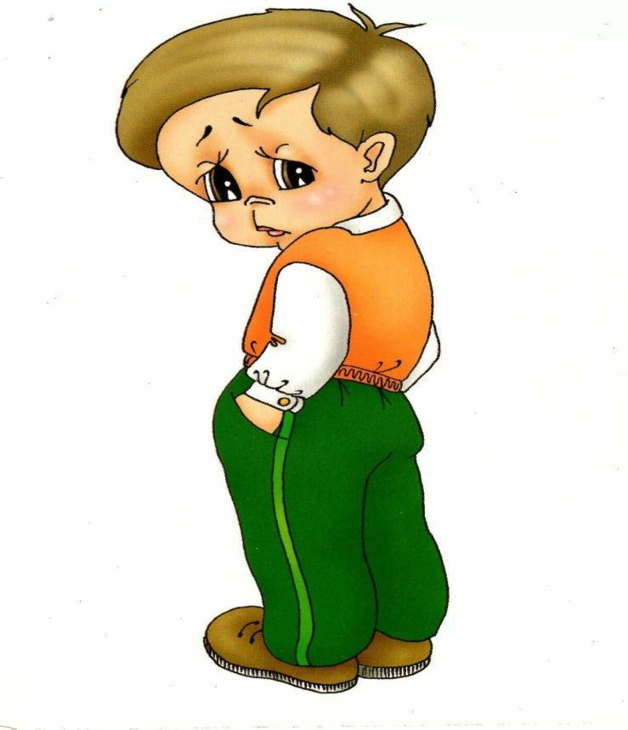

Часто в этом возрасте появляется такая черта, как лживость, т. е. целенаправленное искажение истины.
Формируются основные черты характера ребенка.
Уже можно понять, каким будет ребенок в будущем.

Slide 12

Но родители продолжают оставаться примером для детей.
Если родители несут позитивную информацию, если у ребенка на душе хорошо, нет страха, обиды, тревоги, то любую информацию (личностную и интеллектуальную) можно заложить в ребенка.

Slide 13

УДАЧИ ВАМ
В ВОСПИТАНИИ ДЕТЕЙ!

